Slide 1
আজকের ক্লাসে সকলকে স্বাগতম

Slide 2
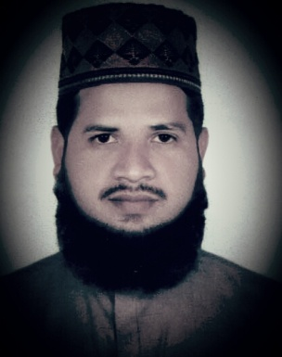
শিক্ষক পরিচিতি
নামঃ- মোঃ এনামুল হক
পদবিঃ- প্রভাষক (আরবি)
সাড়ে পাঁচানী হোসাইনীয়া ফাজিল মাদরাসা
মতলব উত্তর, চাঁদপুর।
মোবাইল- ০১৮১৭৫১১১৬৫
ই-মেইল- anaam343@gmail.com

Slide 3
পাঠ পরিচিতি
শ্রেণিঃ- ১০ম
বিষয়ঃ- হাদিস শরীফ
অধ্যায়ঃ- ঊণত্রিংশৎ
সময়ঃ- ৪0 মিনিট
তারিখঃ- ১৪/08/২০20

Slide 4
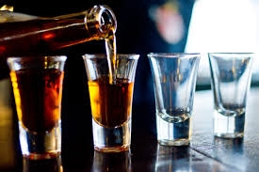
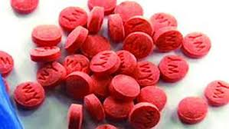
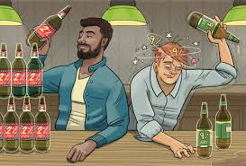
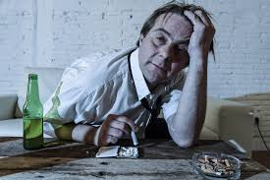
পূর্বজ্ঞান যাচাই

Slide 5
পাঠ শিরোনাম
নেশা

Slide 6
শিখনফল .....
১। নেশা কি, তা বলতে পারবে;
২। নেশাজাতীয় দ্রব্যের নাম বলতে পারবে;
৩। নেশার ধর্মিয় ও সামাজিক কু-ফল বর্ণনা করতে পারবে;
৪। নেশা থেকে বাঁচার উপায়গুলো ব্যাখ্যা করতে পারবে।

Slide 7
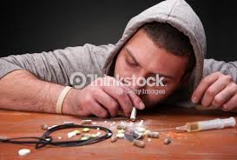
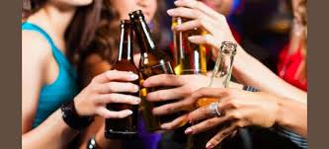
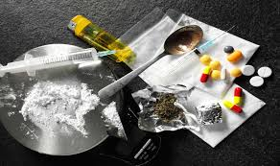
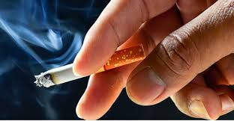
পাঠ উপস্থাপন-1
Ejlনিশ্চই মদ্য পান তথা নেশা হারাম ও শয়তানের কাজ- আল কোরান।

Slide 8
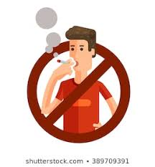
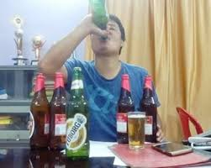
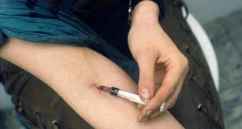
পাঠ উপস্থাপন-2
মদ সকল গোনাহকে একত্র কারী- আল হাদিস।

Slide 9
একক কাজ
1.প্রত্যেকে ৫ টি নেশা জাতীয় দ্রব্যের নাম লেখ।
সময়ঃ- ৩ মিনিট

Slide 10
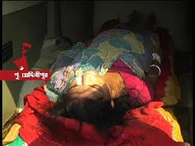
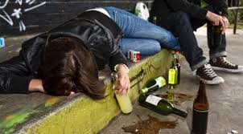
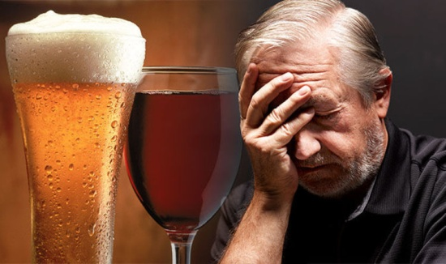
পাঠ উপস্থাপন
নেশায় বিভিন্ন রোগে আক্রান্ত

Slide 11
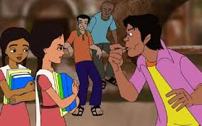
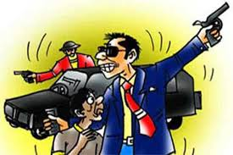
পাঠ উপস্থাপন-3

Slide 12
জোড়ায় কাজ
১। নেশার ৮টি কুফল লিখ।
সময়ঃ- ৫ মিনিট

Slide 13
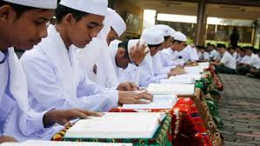
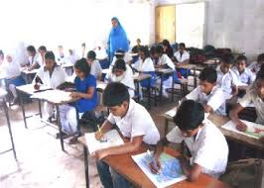
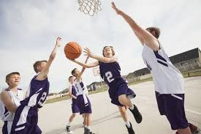
পাঠ উপস্থাপন
ধর্মীয় শিক্ষা
প্রাতিষ্ঠানিক শিক্ষা
কর্ম ব্যস্ততা
বিনোদন
শিক্ষা ও কর্ম ব্যস্ততা নেশা থেকে বিরত রাখে।

Slide 14
দলগত কাজ
1.নেশা থেকে মুক্তির পাওয়ার ৫টি উপায় লেখ।
সময়ঃ- ৮ মিনিট

Slide 15
মূল্যায়ন
১। ইসলামিক দৃষ্টিতে নেশার বিধান কি?
উঃ হারাম।
২। নেশাগ্রস্থ ব্যক্তি কি কি অপরাধ করে থাকে?
উত্তরঃ- চুরি,ছিনতাই, হত্যার মত জঘন্যতম কাজও করতে পারে।
৩। নেশার কারণে কি ধরনের রোগ হয়?
উত্তরঃ- যক্ষ, ক্যান্সার ও স্ট্রোকসহ জটিল ও কঠিন রোগ হতে পারে।

Slide 16
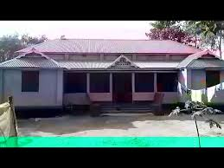
বাড়ীর কাজ
১। নেশার সামাজিক কু-প্রভাব লিখে নিয়ে আসবে।

Slide 17
মাদক থেকে বাচঁব, সুন্দর জীবন গড়ব।
ধন্যবাদ সকলকে

